Slide 1
Mielitunti turvataidot
Mielitunnin tavoite on vahvistaa nuoren omia voimavaroja, lisätä tietoa seksuaalioikeuksista sekä tukea tunnetaitojen kehittymistä. Tavoite on vahvistaa nuoren keinoja puolustaa itseään väkivaltaa, häirintää ja seksuaalista kaltoinkohtelua vastaan

Slide 2
Mielitunti: Turvataidot
Tietopaketti aikuiselle (Ohjaajan valkoiset sivut)
Tuntimateriaali nuorille (värisivut)
Mitä ovat turvataidot?
Kieltäytymisharjoitus pareittain
Ryhmätehtävä
Turvalliset ihmissuhteet, verkostokartan teko
Tunnilla tarvittavat materiaalit tai muuta huomioitavaa:
Ryhmätehtävässä kynä ja paperia
Jokainen tarvitsee verkostokarttaan paperia ja kynän
​

Slide 3
Ohjaajan materiaali
Mitä on turvataitokasvatus?
Turvataitokasvatus on sellaisten tietojen ja taitojen vahvistamista, joilla voidaan osaltaan ennaltaehkäistä nuorten kokemaa seksuaalista kaltoinkohtelua, kuten seurusteluväkivaltaa, seksuaalista väkivaltaa ja sukupuolista häirintää.
Turvataitojen avulla nuoret voivat oppia seksuaalioikeuksista sekä harjoitella varovaisuutta ja uhkaavien tilanteiden tunnistamista. Samalla vahvistetaan nuorten kykyä tunnistaa ja puolustaa omia rajojaan sekä kunnioittaa myös toisten asettamia rajoja.
Turvataitokasvatuksella edistetään nuorten itsearvostusta ja itseluottamusta, tunne- ja vuorovaikutustaitoja, hyviä kaverisuhteita ja luottamusta tukipalveluihin. Osana turvataitokasvatusta tuetaan nuorten omanarvontunnon kehittymistä sekä tarjotaan välineitä pohtia vapaasti, kuka olen, mitä haluan ja mitä en halua.
Turvataitokasvatus linkittyy vahvasti mielenterveystaitoihin, kuten tunne- ja ihmissuhdetaitoihin, selviytymistaitoihin ja turvaverkkoon. Niinpä turvataitoja vahvistetaan jokaisessa kohtaamisessa nuorten kanssa.
(Lähde: Hyvän mielen taitomerkit)

Slide 4
Turvataitokasvatus vahvistaa turvallisuuden tunnetta
Nuorten turvataitojen vahvistaminen on jokaisen nuoren elämään kuuluvan aikuisen vastuulla. Kaikilla nuorilla ei kuitenkaan ole kotona sellaista lähipiiriä, joka vahvistaisi turvallisuuden ja arvokkuuden tunnetta. Koulussa tapahtuvan turvataitokasvatuksen kautta voidaan onneksi mahdollistaa jokaiselle nuorelle tasavertainen tila ja mahdollisuus keskustella asioista, jotka eivät välttämättä kotona nouse puheenaiheeksi. Koulu tarjoaa myös tilan käsitellä herkkiäkin aiheita ja vahvistaa parhaimmillaan nuoren turvallisuuden tunnetta. Jos nuorella ei ole aiempia kokemuksia turvallisuuden tunteesta, hänen voi olla vaikea tunnistaa viestejä, jotka varoittavat vaarallisista tilanteista. Osa nuorista saattaakin tarvita erityistä tukea omien rajojensa vahvistamiseksi.
Turvallisuuden kokemus on ihmisen perustarve, eikä turvataitokasvatus saa koskaan perustua pelotteluun. Nuorten kasvu- ja oppimisympäristöjen turvallisuudesta huolehtiminen on tärkeää sekä persoonallisuuden kehityksen ja emotionaalisen järjestelmän vakiintumisen että oppimisen kannalta. Kun nuori kokee olonsa turvalliseksi, hänellä on halu ja kyky suuntautua kohti ympäristöä avoimella ja tutkivalla asenteella. Turvattomuutta ja epävarmuutta kokiessaan hänen on oltava jatkuvasti varuillaan turvallisuutensa varmistamiseksi. Tämä varuillaan olo vie voimia, häiritsee tarkkaavaisuuden säätelyä, keskittymiskykyä ja tämän myötä myös oppimista.
(Lähde: Hyvän mielen taitomerkit)

Slide 5
Miksi turvataitokasvatusta tarvitaan?
Jokaisella nuorella on oikeus kasvaa syrjinnästä vapaassa ympäristössä. Syrjintä koulussa voi olla esimerkiksi sukupuolista häirintää tai kiusaamista. Siihen voivat syyllistyä sekä nuoret että aikuiset. Usein aikuiset syyllistyvät syrjintään tahtomattaan esimerkiksi sallimalla nuorten välisen syrjivän käyttäytymisen. Myös syrjivillä ja ulosjättävillä sukupuolisuuteen tai seksuaalisuuteen liittyvillä sanavalinnoilla tai käytänteillä voidaan aiheuttaa nuorelle haavoittavia kokemuksia.
Siirtyminen kohti aikuisuutta on kehitykselle herkkää aikaa. Siksi nuoret tarvitsevat turvallisen ja kannustavan ympäristön, joka rohkaisee, näkee hyvän nuoressa ja kannustaa. Syrjintä ja haavoittavat kokemukset voivat johtaa huonon itsetunnon syntyyn ja turvattomuuden lisääntymiseen. Esimerkiksi koulukiusaaminen ja häirintä tuottavat usein arvottomuuden kokemuksia, jolloin nuoresta voi tulla alttiimpi esimerkiksi seurusteluväkivallalle: omat rajat voivat hämärtyä nuoren kaivatessa hyväksyntää. Turvataitokasvatuksella vahvistetaan nuorten itsetuntoa, annetaan tietoa nuorten oikeuksista ja tuetaan kykyä selviytyä haastavistakin tilanteista.
Kasvu nuoruudessa on herkkää aikaa. Nuoren kehityksessä on usein käynnissä päällekkäisiä siirtymävaiheita. Lapsuus on muuttumassa aikuisuudeksi, leikkiminen vähenee, vanhemmista itsenäistymistä opetellaan ja kaverit ovat entistä tärkeämpiä, kouluasteelta siirrytään toiselle muutaman vuoden välein, omaa identiteettiä haetaan ja kaveripiirikin voi vaihtua tyystin toiseksi. Nuori tarvitseekin turvallisen ja kannustavan ympäristön siirtymävaiheisiinsa.
(Lähde: Hyvän mielen taitomerkit)

Slide 6
Miten opettajana suhtaudun turvataitoihin?
Ennen turvataitojen käsittelyä opettajan on hyvä pysähtyä tarkastelemaan kriittisesti itseään, omia toimintatapojaan, arvojaan ja asenteitaan. Syrjivät tai haavoittavat normit ovat usein tiedostamattomia, joten niitä täytyy aktiivisesti tarkastella esimerkiksi seuraavien kysymysten kautta:
  Miten suhtaudun nuoriin ja miten teen kasvatustyötä?
  Sisältävätkö toimintani, asenteeni tai sananvalintani tapoja, jotka kategorisoivat tai ulossulkevat nuoria?
  Toteutanko työtäni sukupuolisensitiivisesti ja nuorten yksilöllisyyden huomioiden? Kunnioitanko jokaista nuorta, vaikka heidän tapansa elää eroavaisivatkin omistani? Ilman kriittistä itsensä tarkastelua voidaan päätyä tilanteeseen, jossa opetuksessa korostuu huomaamattakin opettajan omat asenteet ja normit faktatiedon sijaan.
Seksuaalisuuteen ja sukupuolisuuteen liittyvistä teemoista puhuminen vaatii oman persoonan likoon laittamista, mutta palkitsee varmasti. Turvataitokasvatus nimittäin lisää parhaimmillaan luottamusta ja kunnioitusta opettajan ja nuoren välille, mikä välittyy jokapäiväiseen kanssakäymiseen.
(Lähde: Hyvän mielen taitomerkit)

Slide 7
Mielitunti
turvataidot
Tällä tunnilla vahvistetaan keinoja puolustaa itseä väkivaltaa, häirintää ja seksuaalista kaltoinkohtelua vastaan sekä autetaan tunnistamaan, ehkäisemään ja käsittelemään vaarallisia tai epämukavia tilanteita.

Slide 8

Lyhyt video nettiturvallisuudesta; Turvallisesti netissä - Tasaseks & Amaze -mediakasvatusanimaatio ​
​
(Lähde: Tunne- ja turvataitokasvatus)

Slide 9
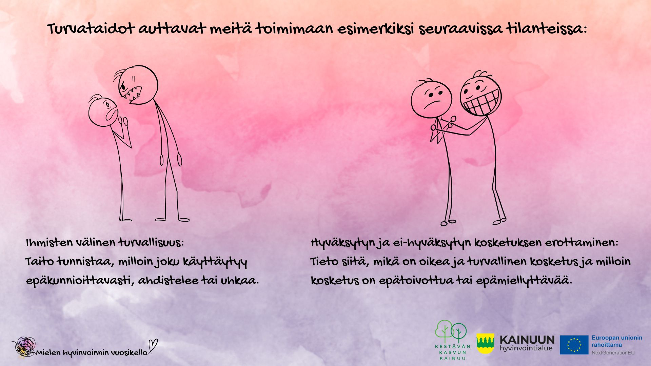

Slide 10


Slide 11
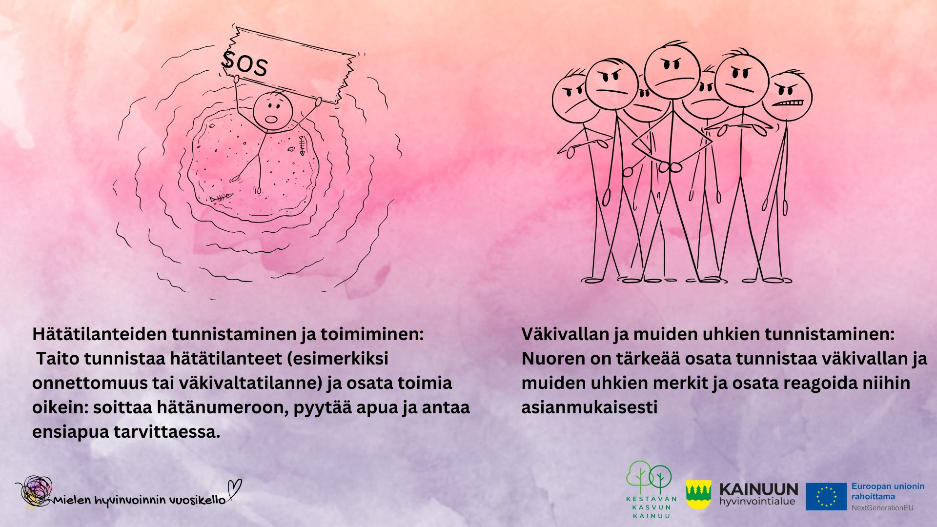
(Lähde:Turvataidot, peda.net. )

Slide 12
Ryhmätehtävä
Jakaantukaa 4-5 henkilön ryhmiin
Pohtikaa seuraavia nuorten kokemia tilanteita ja kirjoittakaa ylös kuinka tilanteessa kannattaisi toimia.
Nuori on tavannut kivan tyypin somessa, joka kehuu häntä ja on kohtelias. He ovat viestitelleet viikon verran. Nyt tyyppi on alkanut pyytämään paljastavia kuvia ja ehdottelee tapaamista. Nuori on alkanut epäilemään tyypin tarkoitusta ja miettii, kuinka hänen kannattaisi toimia?
Nuori huomaa, että hänen tuttuaan kiusataan somessa. Häntä ei hyväksytä ryhmiin, nöyryytetään ja pilkataan sekä hänestä levitetään perättöminä juoruja. Nuori kokee, ettei se ole oikein ja haluasi puuttua tilanteeseen ja auttaa tuttuaan. Kuinka nuoren kannattaisi toimia?
Kuvasi tai tietosi leviävät verkossa ilman lupaasi. Kaverisi on esimerkiksi julkaissut videon sinusta vasten tahtoasi tai löydät yhteystietojasi paikasta, jonne et ole niitä itse lisännyt. Kuinka kannattaisi toimia?
Keskustelkaa lopuksi koko luokan kesken, millaisia ratkaisuja keksitte tilanteisiin.
Voitte keskustelun jälkeen katsoa seuraavista dioista lisää ratkaisuja tilanteisiin.

Slide 13
Ratkaisuja tilanteisiin:
1.Nuori on tavannut kivan tyypin somessa, joka kehuu häntä ja on kohtelias. He ovat viestitelleet viikon verran Nyt tyyppi on alkanut pyytämään paljastavia kuvia ja ehdottelee tapaamista. Nuori on alkanut epäilemään tyypin tarkoitusta ja miettii, kuinka hänen kannattaisi toimia?
Ratkaisu:
Mieti, kuka tämä tyyppi on ja mitä tietoa sinulla hänestä on. Mieti henkilön motiiveja: Miksi hän käyttäytyy innokkaasti? Onko hänellä taka-ajatuksia? Entä millainen olo sinulle viestittelystä tulee? Missä tahansa tilanteessa sinulla on oikeus lopettaa viestittely ja poistua epämukavasta keskustelusta sanomatta tai selittelemättä mitään. Mieti, olisiko sinulla syytä blokata kyseinen henkilö tai estää häntä laittamasta sinulle viestejä.
Ota kuvakaappaukset häiritsevistä tai epäilyttävistä viesteistä ja näytä ne luotettavalle aikuiselle. Kuvakaappaus toimii myös todistusaineistona poliisille, jos tilanne jatkuu tai muuttuu hankalaksi.
Kerro asiasta luotettavalle aikuiselle, vaikka tilanne olisi jo ohi. Turvallinen aikuinen voi olla vaikkapa huoltajasi, nuorisotyöntekijä tai opettaja. Aikuinen voi puuttua tilanteeseen ja tukea sinua. Jos asian puheeksi ottaminen tuntuu vaikealta, voit käyttää apuna esimerkiksi Nuortennetin Huoli puheeksi -lomaketta. Myös hyvä ystävä voi tukea sinua sekä auttaa sinua tilanteessa eteenpäin.

Slide 14
2. Nuori huomaa, että hänen tuttuaan kiusataan somessa. Häntä ei hyväksytä ryhmiin, nöyryytetään ja pilkataan sekä hänestä levitetään perättöminä juoruja. Nuori kokee, ettei se ole oikein ja haluasi puuttua tilanteeseen ja auttaa tuttuaan. Kuinka nuoren kannattaisi toimia?
Ratkaisu:
Tue tuttuasi, äläkä lähde mukaan kiusantekoon. Jo se, että toteat ilkeyksien olevan perättömiä ja oikaiset valheellisia juoruja voi lieventää kiusanteon aiheuttamaa harmia ja mielipahaa. Pidä siis tuttusi puolia ja tue häntä tilanteessa parhaasi mukaan.
Kerro asiasta luotettavalle aikuiselle. Jos kiusaaminen tapahtuu koulussa tai liittyy koulun toimintaan, on tärkeää kertoa asiasta aikuiselle (esimerkiksi opettajalle tai kuraattorille) myös koulun sisällä.
Jos näet verkkopalvelussa perättömiä juoruja, pilkkaavia, uhkailevia tai aggressiivisia kommentteja tai viestejä, ilmoita asiasta palvelun ylläpidolle.
Neuvo tuttuasi ottamaan tarvittaessa yhteys poliisiin, sillä esimerkiksi perättömien juorujen levittäminen voi olla kunnianloukkaus. Kannusta kertomaan jollekin aikuiselle.

Slide 15
3. Kuvasi tai tietosi leviävät verkossa ilman lupaasi. Kaverisi on esimerkiksi julkaissut videon sinusta vasten tahtoasi tai löydät yhteystietojasi paikasta, jonne et ole niitä itse lisännyt. Kuinka kannattaisi toimia?
Ratkaisu:
Jos tiedät kuvien ja tietojen levittäjän, pyydä häntä poistamaan julkaisut. Kerro tapahtuneen loukanneen sinua sekä toivovasi, ettei tilanne enää toistu.
Ota yhteyttä palvelun ylläpitoon ja kerro tilanteestasi. Yritä selvittää ylläpidon tai turvallisen aikuisen kanssa, miksi ja miten tietosi ovat päässeet leviämään.
Kerro asiasta luotettavalle aikuiselle, kuten huoltajallesi, nuorisotyöntekijälle tai opettajalle. Myös luotettava ja hyvä ystävä voi tukea sinua sekä auttaa tilanteessa.
Ota kuvakaappaus tai ota muulla tavoin talteen sinusta levinneet materiaalit todistusaineistoksi, jos tilanne vaatii esimerkiksi rikosilmoituksen teon. Huom! Jos levinnyt tieto on alaston- tai seksuaalissävytteinen kuvasi, kerro asiasta luotettavalle aikuiselle ja ilmoittakaa asiasta esimerkiksi Pelastakaa Lapset ry:n Nettivihje-palveluun tai suoraan poliisille. Voit tehdä ilmoituksen myös ilman aikuista.
Ota tarvittaessa yhteys Rikosuhripäivystykseen (RIKU). Ilmoita asiasta tarvittaessa myös poliisille.
Lähde: Nuoren digiturvataidot

Slide 16
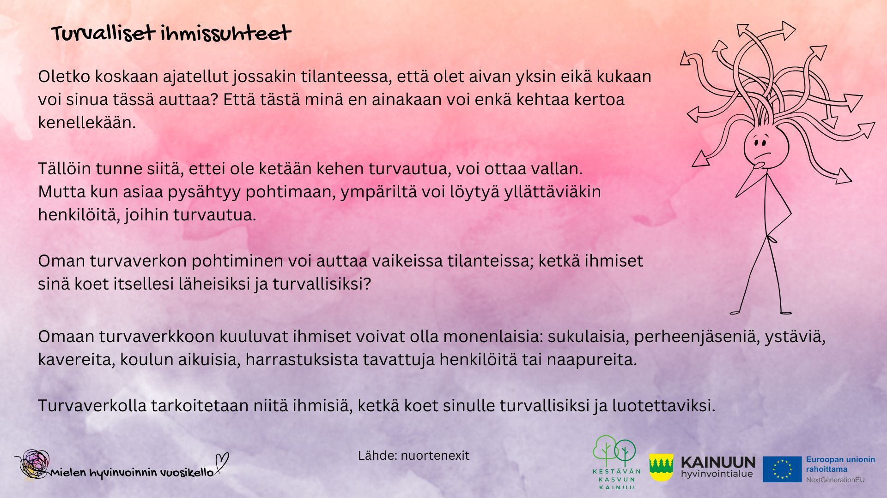

Slide 17
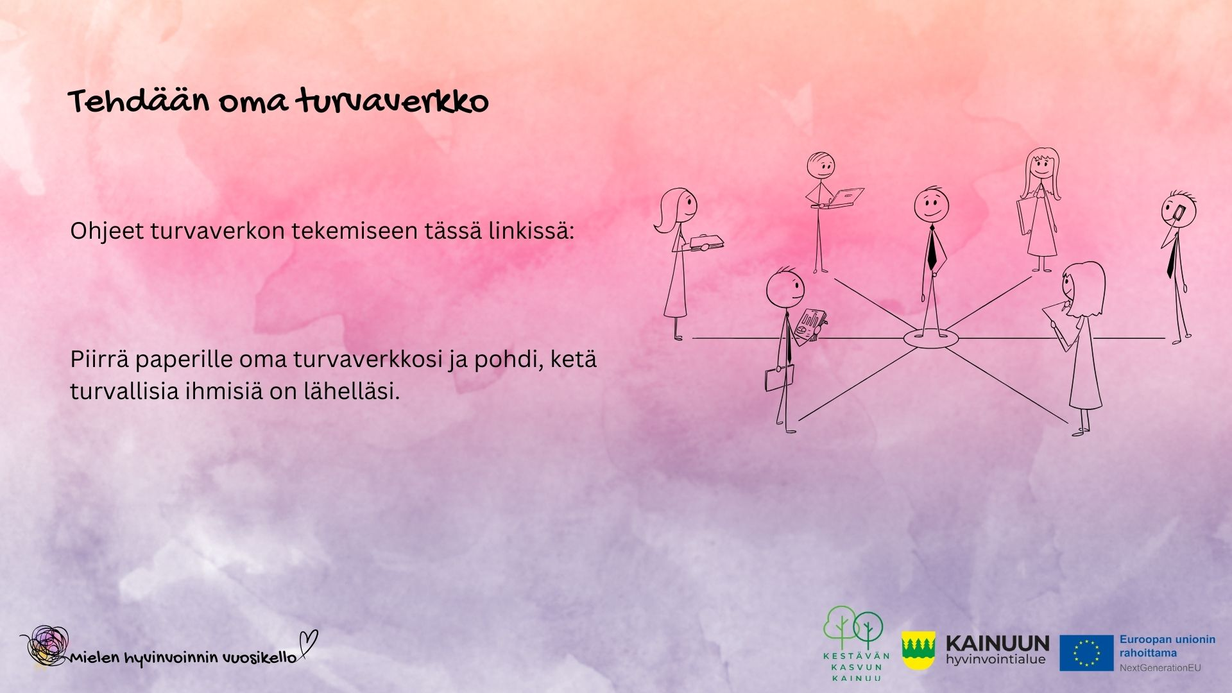
Turvaverkko

Slide 18
Kiitos! ☺

Slide 19
Lähteet:
Hyvän mielen taitomerkit. Opettajalle turvataidot. https://oppi.mieli.fi/mod/book/tool/print/index.php?id=17530
Tunne ja turvataitokasvatus. Tunne- ja turvataitokasvatus | Oulun kaupunki
Turvataidot, https://peda.net/jyvaskyla/poske/opspedagogisetmateriaalit/hyvinvoinnin-vuosikello/turvataitojen-ooppimateriaalit
Nuoren digiturvataidot. Mediakasvatusseura. Digitaalinen media sosiaalisena ympäristönä | Nuoren digiturvataidot - Mediakasvatusseura ry
Nuortenexit. Millainen on sun turvaverkkosi? Millainen on sun turvaverkkosi? - Nuortenexit
Turvatietoa nuorille, tulostettava opas: Opas_21 _verkko.pdf (julkari.fi)
Turvallinen Oulu- oppimateriaali: Tunne- ja turvataitokasvatuksen opetusmateriaali – Yläkoulu

